Slide 1
الكولاج

Slide 2
الكولاج: يعني لصق وهو تكنيك يقوم على تجميع ولصق أشكال مختلفة لتكوين عمل فني جديد.
إستطاع فن الكولاج إحداث تغيير كبير في الفن التشكيلي والرسوم الزيتية في القرن العشرين. ويعد بيكاسو أول من استخدم الكولاج في الاعمال الفنية.
تقنيات الكولاج:
الورق الممزق: يعتمد على تمزيق أوراق الصحف والمجلات بعدها جزء من العمل الفني
الورق المقطع: يستخدم الة حادة لتقطيعه بدلا من التمزيق ويستخدمه الفنان للحصول على اشكال هندسية
تقنية نزع اللصاق: يعني تمزيق وقلع ونزع المساحات الورقية عن سطوحها ويعتمد الفنان على ما تبقى
تقنية الورق المعضن المدعوك: يعني تجعيد الورق باليد قبل لصقه
تقنية الورق المحروق والتدخين: تعريض حافات الورق الى النار والإفادة من الدخان والترسبات الدخانية
تقنية الحك: بوضع الورق على مادة خشنة كالخشب او الصخور والضغط عليها بقلم ملون للإفادة منها

Slide 3
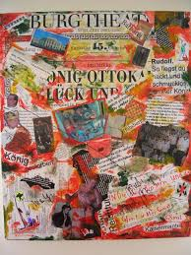

Slide 4
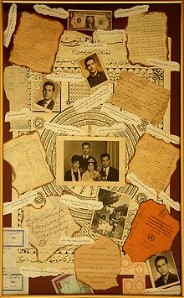

Slide 5
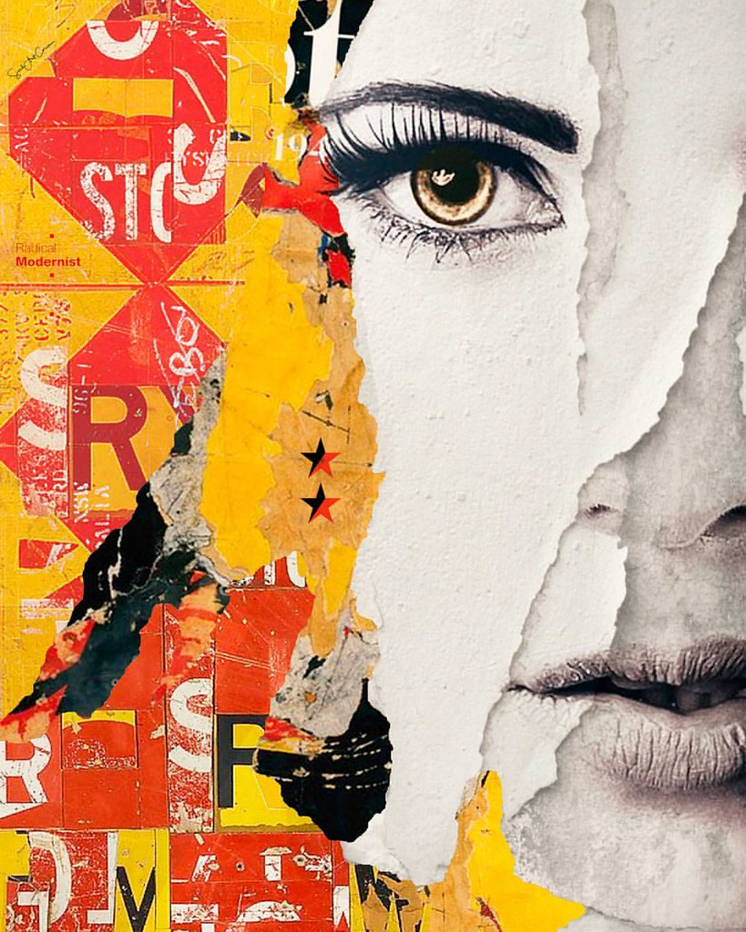
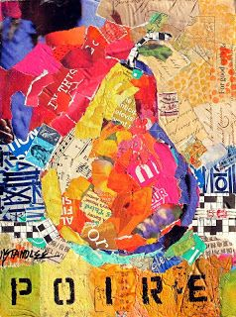

Slide 6
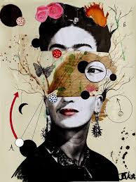
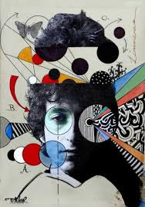

Slide 7
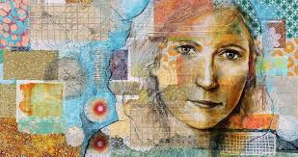

Slide 8
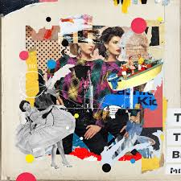
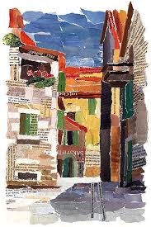

Slide 9
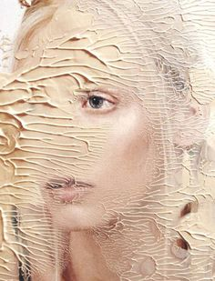
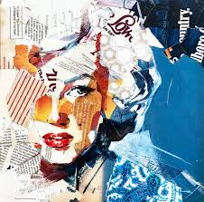

Slide 10
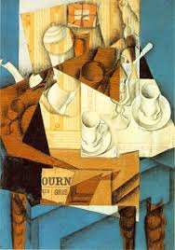
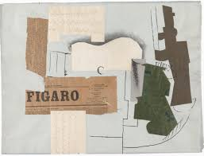

Slide 11
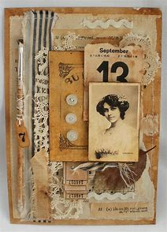
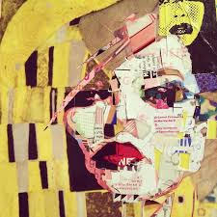

Slide 12
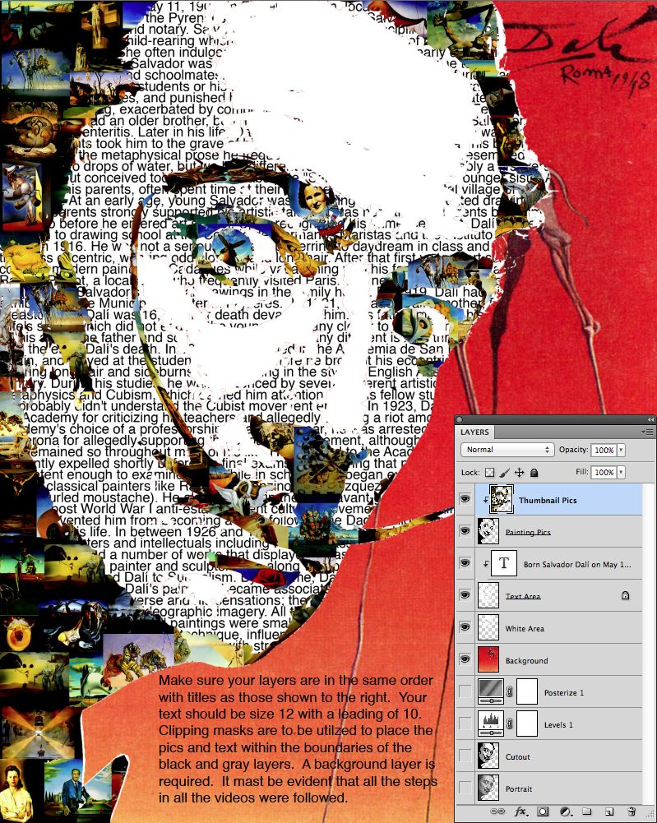
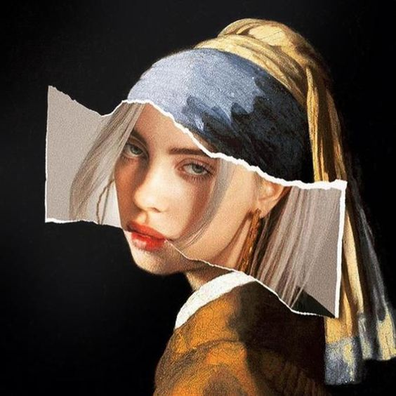

Slide 13
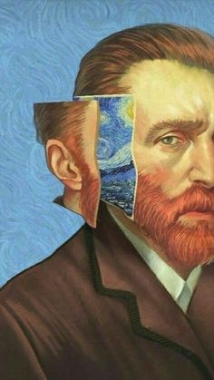
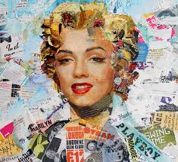

Slide 14
